Slide 1
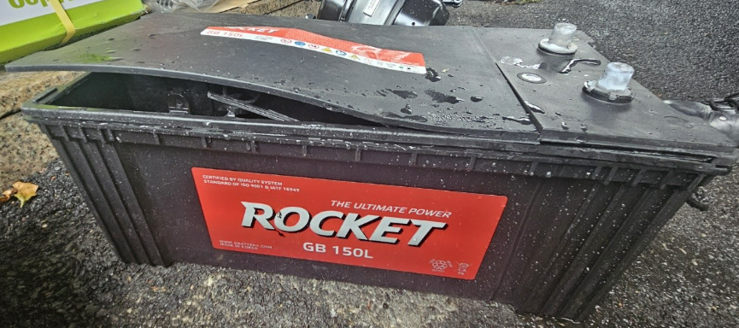
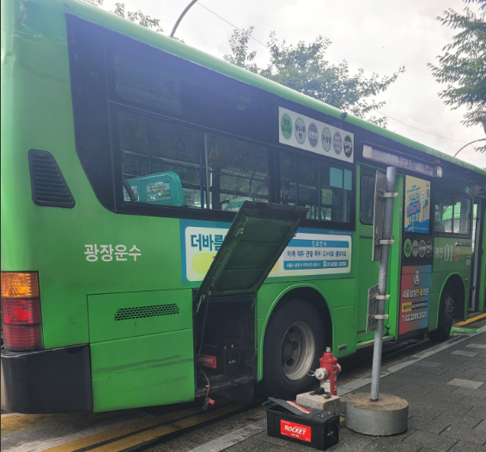
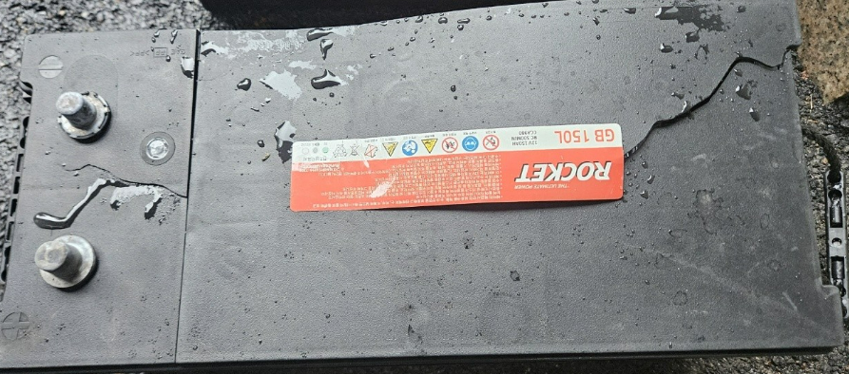
주요문제 발생현황 보고 – 광장운수 [2024.07.22]
CS팀
업 체 명 | 광장운수 [서울]
담 당 자 | 방창석 | 연락처 | 02-2212-5120
제 품 명 | GB150L | Lot No | 2024.04.26
설치수량 | 2 EA | 발생수량 | 1 EA
설치일자 | 2024년 6월 | 점검일자 | 2024. 07. 23
사용용도 | 현대 버스 | 점 검 자 | CS팀 이종엽
발생내역 | -. 시동과 동시에 파열 발생 -. 구형차량으로 엔진룸쪽 배터리 1EA 파열 -. 배터리룸 황산 비산과 약 1달 사용중 파열 발생
피해내역 | -. 배터리 파열로 엔진룸내 묽은황산 비산 오염
점검결과 | -. 9.7V, 7A[980CCA 기준] (조전지중 정상품 특이사항 없음) -. 비중 1.267~1.272로 정상비중 -. 1달 사용중 파열
판정내용 | -. 현장에선 쇼트 흔적 등 특이점 없고 고비중, 액고갈로 인한 파열이 아닌 것으로 판단됨. 차량대리점팀 보증 관련 추가의견 필요
요구사항 | -. 배터리 교체(차량대리점팀 유전상사 제품 제공) 및 엔진룸 세척 등 보상
조치사항 | -. 배터리 교체 1 EA(사용 1달)
진행사항
엔진룸
(고열)

Slide 2

현장점검결과 PL 위험성 의견
1. 광장운수
소비자성향 | 사건수준의견 | 종합의견
유동적 | 당해물건 | A-2 | 완료
※PL 위험성 의견 분류표

